Slide 1
সকলকে স্বাগতম, কেমন আছ বন্ধুরা।

Slide 2
শিক্ষক পরিচিতি
মোহাঃ হাসনাত মাহফুজ
প্রভাষক, বাংলা
বুধরিয়া ডাঙ্গাপাড়া ফাযিল মাদরাসা
নিয়ামতপুর, নওগাঁ
মোবাঃ ০১৭১৪-৮১৪৪৯৮
পাঠ পরিচিতিঃ
শ্রেণী – দশম
বিষয় – বাংলা ১ম পত্র
সময় – ৪৫মিনিট
তারিখ –

Slide 3
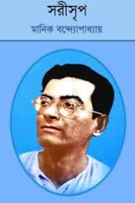
পাঠ শিরোনামের পূর্বসূত্র

Slide 4
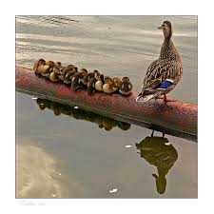
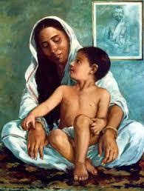
নিচের ছবি দুটি লক্ষ্য কর

Slide 5
পাঠ শিরোনাম
মমতাদি
মানিক বন্দ্যোপাধ্যায়

Slide 6
এই পাঠ শেষে শিক্ষার্থীগণ
ক. মানিক বন্দ্যোপাধ্যায় এর জীবন পরিচিতি বর্ণনা করতে পারবে
খ. মমতাদি গল্পের কঠিন কঠিন শব্দের অর্থ বলতে পারবে
গ. গৃহকর্মে নিয়োজিত মানুষের প্রতি মানবিক আচরনের গুরুত্ব বর্ণনা করতে পারবে

Slide 7
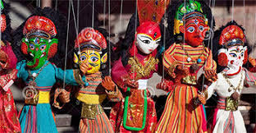
নিচের ছবি গুলি লক্ষ্য কর

Slide 8
মানিক বন্দ্যোপাধ্যায়
১৯০৮ – ১৯৫৬খ্রীঃ
আসল নাম – প্রবোধ কুমার বন্দ্যোপাধ্যায়,
আসল বাড়ি –
মুন্সীগঞ্জের বিক্রমপুর
জন্ম – বিহারের সাঁওতাল পরগনা
পিতা – হরিহর বন্দ্যোপাধ্যায়,
মাতা – নীরদাসুন্দরী দেবী
প্রথম গল্প - অতসীমামী
প্রথম উপন্যাস- দিবারাত্রির কাব্য’
উপন্যাসের সংখ্যা পঞ্চাশটিরও অধিক,
বিখ্যাত উপন্যাস - পদ্মানদীর মাঝি, পুতুল নাচের ইতিকথা, জননী, অহিংস, চতুষ্কোন

Slide 9
একক কাজঃ
ক. মানিক বন্দ্যোপাধ্যায় এর আসল নাম কি?
খ. মানিক বন্দ্যোপাধ্যায় এর প্রথম উপন্যাসের নাম কি?
গ. মানিক বন্দ্যোপাধ্যায় এর অতসীমামী গল্পটি প্রথম কোন পত্রিকায় প্রকাশিত হয়?

Slide 10
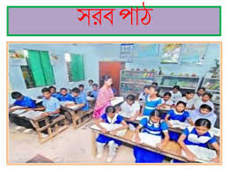
এখন এসো, আমরা মানিক বন্দ্যোপাধ্যায় এর মমতাদি গল্পটি ব্যাখ্যা বিশ্লেষন সহ পড়ি

Slide 11
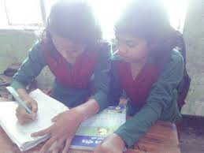
জোড়ায় কাজঃ নিম্নোক্ত শব্দগুলোর অর্থ খুঁজে বের কর।
প্রদত্ত শব্দ
শব্দের অর্থ
জাঁকজমকহীন
অনাড়ম্বর
অপ্রতিভ
অপ্রস্তুত
ছড়িয়ে ছিটিয়ে
দান করা
হরির লুঠ

Slide 12
নিচের প্রশ্নগুলোর উত্তর মুখে মুখে বলিঃ
ক. মমতাদি কত টাকা বেতন আশা করেছিল?
গ. মমতাদির ছেলের বয়স কত?
খ. মমতাদি কোথায় থাকত?

Slide 13
মূল্যায়নঃ
১. মমতাদির বয়স কত ছিল?
ক. ২১ বছর খ. ২৩ বছর
গ. ২৫ বছর ঘ. ২৭ বছর
২. চড় খাওয়ার বিষয়টি দিদি গোপন রেখেছিলেন কেন
ক. লজ্জা পেয়ে খ. আত্মসম্মানের ভয়ে
গ. বিপদের আশঙ্কা ঘ. চাকরি যাওয়ার ভয়ে

Slide 14
আল্লাহ হাফেজ

